Slide 1
Испытания полимерного материала на твёрдость

Slide 2
Твёрдость
Твердостью называется способность металла сопротивляться внедрению в него инородного тела. Определение твердости является наиболее часто применяемым методом испытания металлов. Для определения твердости не требуется изготовления специальных образцов, т. е. испытание проводится без разрушения детали

Slide 3
Твердость по Бринеллю ISO 2039-1 (DIN 53456)
Определение твердости по Бринеллю Полированный закаленный стальной шарик диаметром 5 мм вдавливают в поверхность испытуемого образца (толщиной не менее 4 мм) с усилием 358 Н. Через 30 с после приложения нагрузки измеряют глубину отпечатка. Твердость по Бринеллю Н 358/30 рассчитывается как "приложенная нагрузка", деленная на "площадь поверхности отпечатка". Результат выражают в Н/мм2.

Slide 4
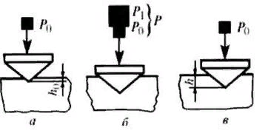
Твердость по Роквеллу ISO 2039-2
Определение твердости по Роквеллу Число твердости по Роквеллу непосредственно относится к твердости отпечатка на пластике: чем выше это число, тем тверже материал. Вследствии небольшого перекрытия шкал твердостей по Роквеллу для одного и того же материала можно получит два разных числа по двум разным шкалам, причем оба эти числа могут быть технически правильными. Индентор, представляющий собой полированный закаленный стальной шарик, вдавливают в поверхность испытуемого образца. Диаметр шарика зависит от применяемой шкалы Роквелла. Образец нагружают "малой нагрузкой", затем "основной нагрузкой", после чего снова той же "малой нагрузкой". Фактическое измерение основано на общей глубине проникновения, эта глубина вычисляется как общая глубина после снятия основной нагрузки минус упругое восстановление после снятия основной нагрузки и минус глубина проникновения при малой нагрузке. Число твердости по Роквеллу вычисляется как "130 минус глубина внедрения в единицах по 0,002 мм".

Slide 5
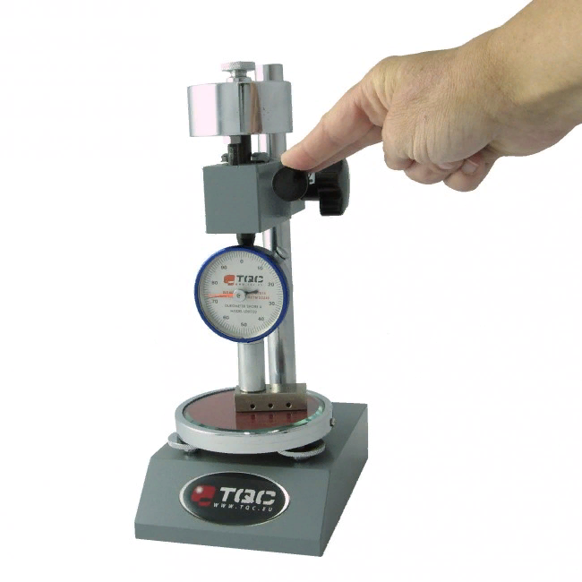
Твердость по Шору ISO 868 (DIN 53505, ASTM D2240)
Определение твердости по Шору Значениями твердости по Шору являются показания шкалы, полученные в результате проникновения в пластик определенного стального стержня. Эта твердость определяется склероскопами двух типов, оба из которых имеют калиброванные пружины для приложения нагрузки к индентору. Склероскоп А применяется для более мягких материалов, а склероскоп D - для более твердых.

Slide 6
Твердость по Шору ISO 868 (DIN 53505, ASTM D2240)
Инденторы для склероскопов Значения твердостей по Шору изменяются: от 10 до 90 для склероскопа Шора типа А - мягкие материалы, от 20 до 90 для склероскопа Шора типа D - твердые материалы. Если измеренные значения >90А, то материал слишком тверд, и должен применяться склероскоп D. Если измеренные значения <20D, то материал слишком мягок, и должен применяться склероскоп А. Не существует никакой простой зависимости между твердостью, измеренной с помощью этого метода испытаний, и другими основными свойствами испытуемого материала.

